Slide 1
DOSSIER DE PRESENTATION 20ème Rallye des Princesses Richard Mille Du 1er au 06 Juin 2019
« Les belles CARrioles »
Mariette LACOSTA - Carole GARRAUD

Slide 2
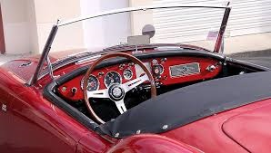
COMPETENCES requises
Constance, persévérance et audace seront les maîtres-mots de ce 20ème Rallye des Princesses qui se déroulera
du 1er au 6 Juin 2019
DE PARIS A SAINT-TROPEZ
Sur 1 600kms de routes sinueuses et plus pittoresques les unes que les autres !
Plus qu’une course, ce rallye est connu pour être le plus dur de France en catégorie de régularité.
Evènement hors du commun qui met à l’honneur :
Passion de l’automobile
&
Elégance 100% féminine

Slide 3
CONCEPT 100% féminin
Tout en respectant la charte F.F.V.E .(Fédération Française des Véhicules d’Epoque) ce rallye d’endurance va permettre à des collectionneurs de véhicules d’époque de les faire rouler dans des conditions de sécurité optimales tout en parcourant le patrimoine culturel et historique de nos régions. Cette épreuve, qui n’est pas une épreuve sportive de vitesse, se déroule néanmoins sur route ouverte et sera ponctuée de tests de sécurité routière et parcours secrets !
RALLYE 100% Féminin
Viviane Zanirolli, passionnée de voitures anciennes et de rallyes a constaté au fil du temps l’engouement féminin pour ces voitures anciennes et a créé en 2000 le Rallye des Princesses, devenu aujourd’hui un évènement incontournable du sport automobile au féminin constitué de :
90 équipages venus des quatre coins du monde

Slide 4
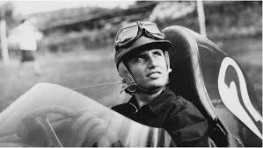
Eligibilité des véhicules
Sont éligibles tous les véhicules d’époque :
d’avant-guerre jusqu’en 1985
avec comme répartition les années de fabrication à savoir :
Groupe 1 : de 1946 à 1953
Groupe 2 : de 1954 à 1963
Groupe 3 : de 1964 à 1973
Groupe 4 : de 1974 à 1985

Slide 5
Déroulement de la COURSE
Parcours scindé en 5 étapes de :
300 à 450 km/jour sur 6 jours
4 tests de sécurité routière à arrivées multiples, soit environ 1600 Km parcourus
Sans GPS ni carte avec comme seul guide
un road book & un chronomètre !
90 équipages seront jugés sur leur moyenne en fonction de l’ancienneté du véhicule et de leur capacité à naviguer avec précision

Slide 6
L’équipage
Carole GARRAUD
Mariette LACOSTA
6 Rue Paul Michel
13290 AIX-EN-PROVENCE
Née le 04/11/1970
Mail : c_garraud@yahoo.fr
Tél: 06 30 45 00 33
Profession: Assistante hospitalière
780 Chemin de la capitelle pointue
30900 NIMES
Née le 08/01/1964
Mail : m.lacosta@smgargini.fr
Tél : 06 61 82 00 40
Profession : Assistante BTP
Nos POINTS FORTS : Passionnées-Battantes-Endurantes-Motivées
Nos POINTS FAIBLES : Fleur bleue – Souriantes – Confiantes
…En un mot … DE VRAIES FEMMES !!!
Notes:
NOS POINTS POSITIFS : Passionnées – Gagnantes – Motivées – Résistantes
NOS POINTS NEGATIFS : Fleur bleue – Jolies – Souriantes
…En un mot…De VRAIS FEMMES !!!

Slide 7
Le déroulé du rallye
Du 1er au 06 juin 2019
Prologue et épreuve entre Paris et St Tropez
23 mars 2019 ou 27 avril 2019 1er Juin 2019 06 Juin 2019
AVIGNON Région Parisienne Paris St Tropez
Stages Initiation et Perfectionnement Départ du Rallye Remise des prix
De régularité xxème Edition & soirée de Gala

Slide 8
BUDGET
FORMATION REGULARITE
Formation régularité………………………………………...…………………………………………….………………………………………………………………………………….…500 €
Frais de trajet Aix/Paris ……………………………………………………………….................................................…………………………………………………………240 €
SOUS TOTAL 740 €
ENGAGEMENT
Inscription équipage…………………………………………………………………………………………………………………………………………………………………………..7 000 €
Assurance voiture…………………………………………………………………………………………………………………………………………………………………………….…….100 €
SOUS TOTAL 7 100 €
LOGISTIQUE TRANSPORT
Frais de trajet sur Paris (voiture +pilote)…………………………………………………………………………………………………………………………………………………600 €
Frais trajet Aix Paris train…………………………………………………………………………………………………..……………………………………………………………………240 €
Frais hébergement…………………………………………………………………..…………………………………………….………………………………………………………...……190 €
Equipement pilote + co-pilote………………………………………………….………...........................................…………………………………………………………..200 €
SOUS TOTAL 1 230 €
PREPARATION ENTRETIEN ASSISTANCE
Equipement régularité, trip master, chronomètre..........................................................................................................................................800 €
Préparation technique de la voiture…………………………………………………………………………………………………………………………………………………………...700 €
Pneumatiques…………………………………..………….…………………….……………………………………………………..…………………………………………………………….…800 €
Carburant…………………………………………………………………..………..…………………………..…………..………………………………………………………………..………....900 €
Assistance....................................................................................................................................................................................................... .500 €
SOUS TOTAL 3 700 €
COMMUNICATION
Marquage voiture sponsor.................................................................................................................................................................................500 €
Accueil sponsor sur la course………………………………………………………………………………………………………….…………………………………………………….………500 €
Présentation voiture + équipage…………………………………………………………………………………………………………………………………………………………………..150 €
SOUS TOTAL 1 150 €
BUDGET PREVISIONNEL.................................................................................................13 920 €

Slide 9
Retombées Médiatiques
FORT IMPACT grâce à :
* Presse spécialisée
* Presse quotidienne régionale et Presse magazines
* Télévision
Les sponsors pourront se faire connaître en apposant leur nom sur notre véhicule (ou vestimentaire) et
ETRE ASSOCIES A UN EVENEMENT PRESTIGIEUX !
Les 20 ans cette année !!!
Moyens :
Production vidéo 2 caméramans
Service de presse: 1 journaliste
4 photographes

Slide 10
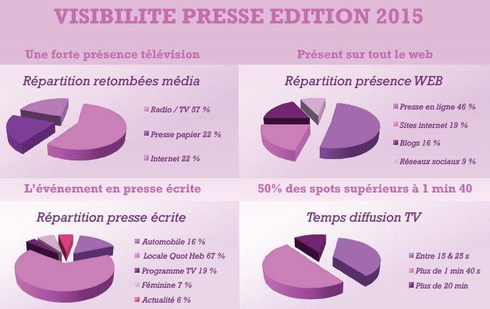
Retombées médiatiques globales

Slide 11
Devenir PARTENAIRE de l’épreuve
Pour accroitre votre notoriété en France et à l’international auprès du grand public et des prescripteurs grâce à une importante couverture médiatique avant pendant et après l’évènement
Pour promouvoir le sport automobile féminin
Pour développer votre stratégie de sponsoring en associant votre image à une épreuve raffinée, élégante et conviviale
DEFISCALISATION
Les entreprises sponsors peuvent passer en charges d’opérations RP ou de publicité la totalité du montant versé.
En effet, cette somme est une charge déductible du résultat imposable de l’entreprise. Vous trouverez sur le site internet ci-dessous l’article du code général des impôts (article 39-1.7) qui autorise les entreprises à passer le montant qu’elles versent en dépenses de publicité:
https://www.service-public.fr/professionnels-entreprises/vosdroits/F31973

Slide 12
LOGO de votre entreprise sur le véhicule
500 €: logo/vêtement 10X3cm
800 €: logo/vêtement 15X5cm
1500 €: logo/voiture 15X5cm
2500 €: logo/voiture 25X10cm & tenues
de l’équipage
> 3000 €:Nous consulter

Slide 13
Un visage associé à Un nom
Pensez à nous…nous penserons à vous ! MERCI
Notes:
Pensez à nous…nous penserons à vous ! MERCI

